Slide 1
LC25 : Corrosion humide des métaux
Niveau : CPGE
Prérequis :
-Oxydoréduction

Slide 2
Introduction

Slide 3
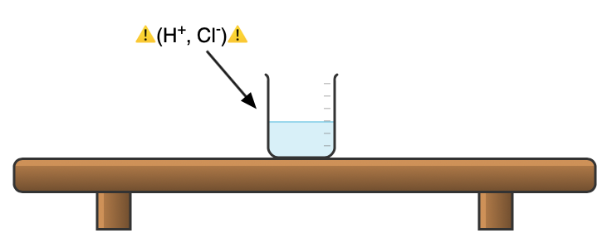
Introduction
Principe de l’expérience :

Slide 4
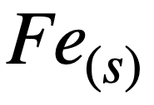
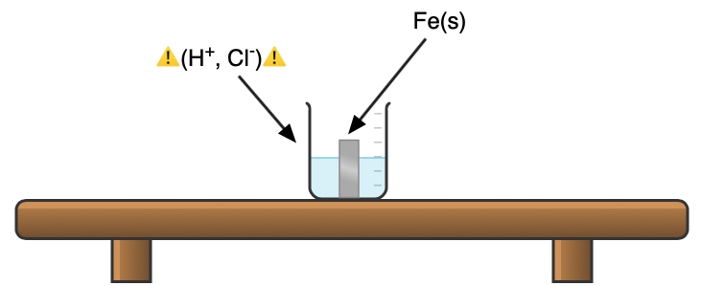
Introduction
Principe de l’expérience :

Slide 5
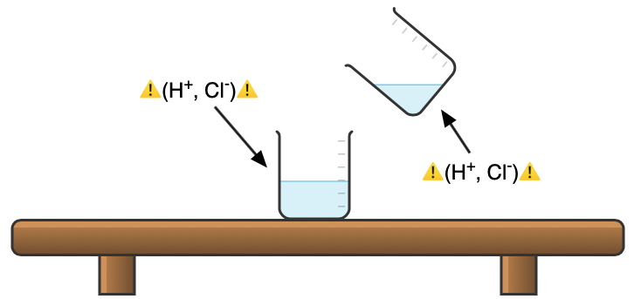
Introduction
Principe de l’expérience :

Slide 6
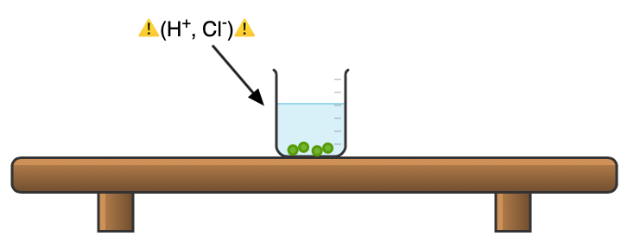
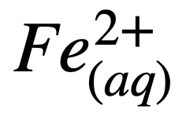
Introduction
Précipité vert si présence de
Résultat de l’expérience :

Slide 7
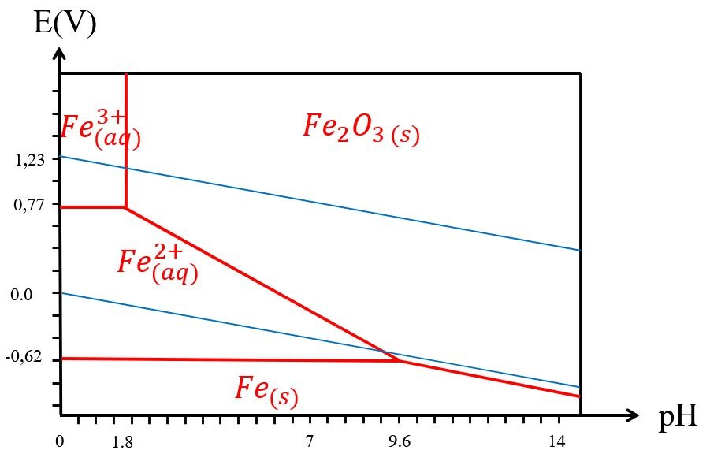
I.2) Aspects thermodynamiques
c_{tracé} = 10⁻⁶ mol/L

Slide 8
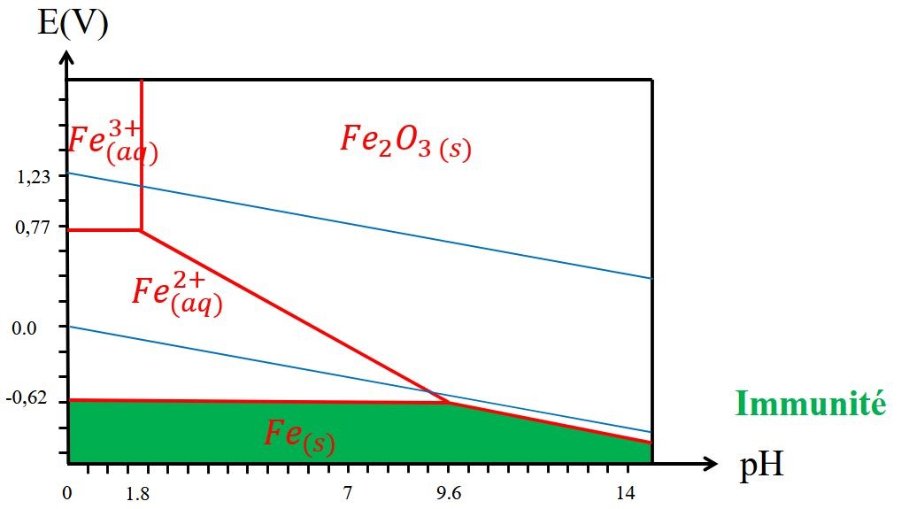
I.2) Aspects thermodynamiques
c_{tracé} = 10⁻⁶ mol/L
O₂ (aq)
H₂O (l)
H₂ (aq)

Slide 9
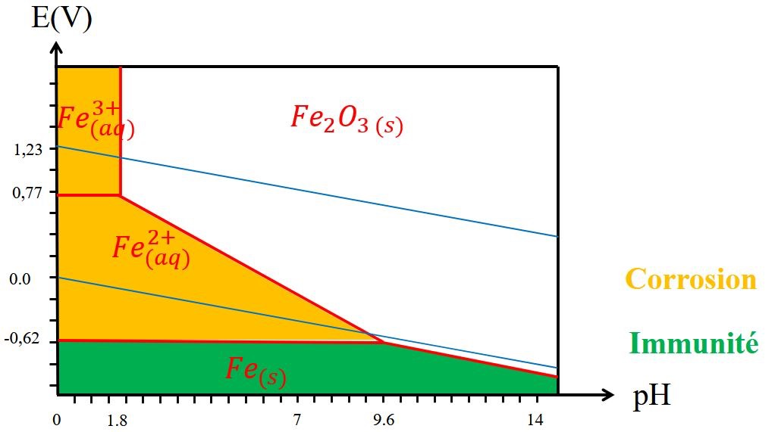
I.2) Aspects thermodynamiques
c_{tracé} = 10⁻⁶ mol/L
O₂ (aq)
H₂O (l)
H₂ (aq)

Slide 10
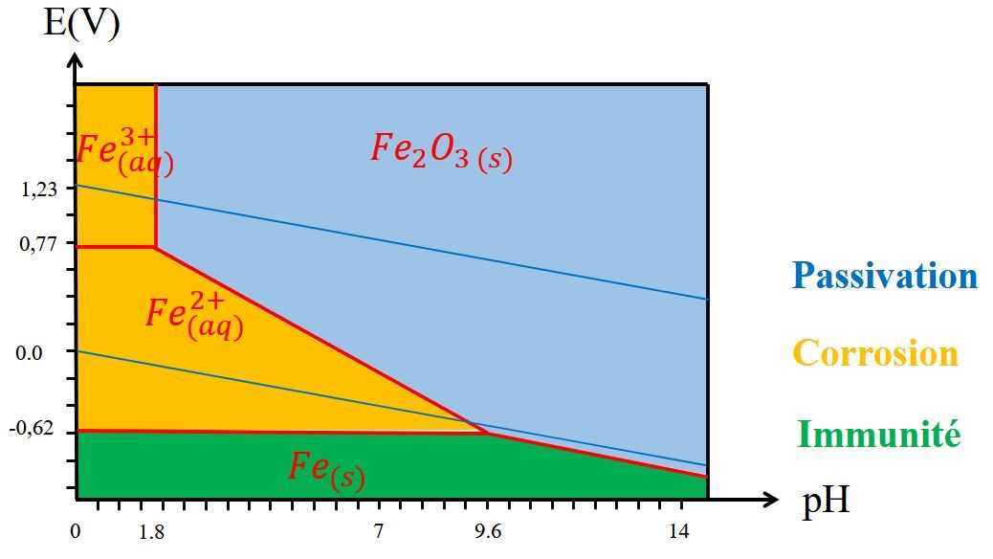
I.2) Aspects thermodynamiques
c_{tracé} = 10⁻⁶ mol/L
O₂ (aq)
H₂O (l)
H₂ (aq)

Slide 11
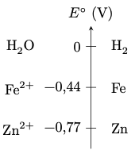
II.1) Corrosion due à l’hétérogénéité du matériau
Echelle de potentiels :
Source :etienne-thibierge.fr

Slide 12
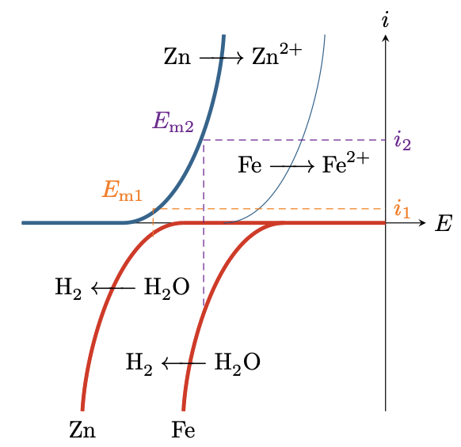
II.1) Corrosion due à l’hétérogénéité du matériau
Courbes courant-potentiel :
Source :etienne-thibierge.fr

Slide 13
II.1) Corrosion due à l’hétérogénéité du matériau
Zinc
Fer
Plomb
Cuivre
Argent
Platine
Or
Métal peu noble
Métal noble

Slide 14
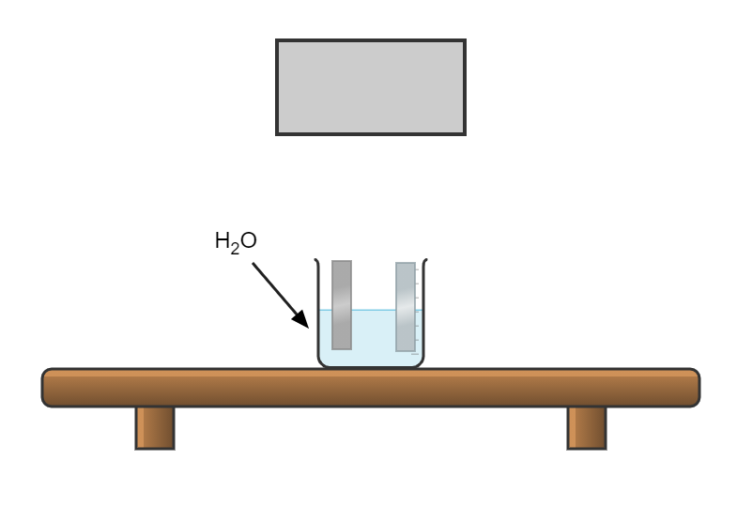
III.2) Protection par revêtement
Alimentation
-
+
Lame d’acier
Lame de zinc
ZnSO_{4 (aq)} à 1mol.L⁻¹
NH₄Cl _{(aq)} à 1mol.L⁻¹
Principe de l’expérience :

Slide 15
III.2) Protection par revêtement
Alimentation
-
+
Lame d’acier
Lame de zinc
Cathode
Anode
=
=
Principe de l’expérience :

Slide 16
III.3) Protection par anode sacrificielle
Source :wikipedia.fr

Slide 18
I.2) Aspects thermodynamiques
c_{tracé} = 10⁻⁶ mol/L
O₂ (aq)
H₂O (l)
H₂ (aq)

